Slide 1
Nematose
Programa de Pós-graduação em Fitopatologia
LFT-5710 ̶ Fitopatologia Geral
Profª Lilian Amorim
Futai, K. Pine wood nematode, Bursaphelenchus xylophilus. Annual Review of Phytopathology 51: 61-83, 2013.
Dayson F. R. Brandão
Raphael S. Faria
Junho de 2016

Slide 2
Setor florestal no Mundo
264 milhões ha
61% da área
17% da produção
Notes:
A área de árvores plantadas no mundo é de 264 milhões de hectares e representa 7% de todas as florestas globais e 22% das florestas destinadas à exploração comercial. A maior parte da área de plantios de árvores (61%), localiza-se na China, Índia e Estados Unidos. No Brasil, existem 7,6 milhões de hectares de árvores plantadas para fins industriais O Brasil, apesar de deter uma pequena parte da área de plantios de árvores do mundo, contribui anualmente com 17% de toda a madeira colhida, em decorrência da alta produtividade dos plantios de árvores no País. A China, os Estados Unidos e a Índia possuem a maior parte da área de plantios de árvores do mundo, porém, a produtividade florestal desses países é baixa.

Slide 3
Setor florestal no Mundo
Fonte: IBÁ, 2015

Slide 4
Setor florestal no Mundo
Fonte: IBÁ, 2015

Slide 5
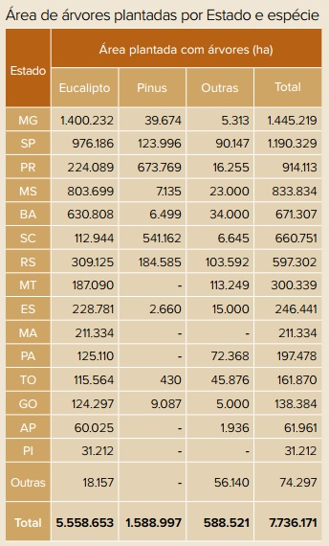
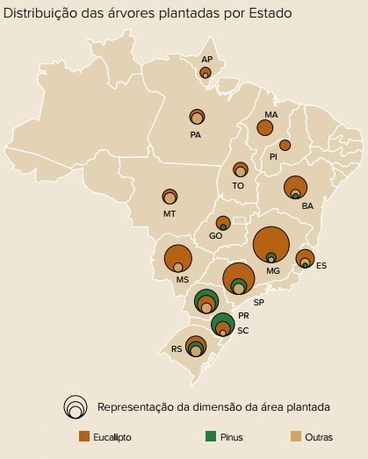
Setor florestal no Brasil Árvores plantadas no Brasil, 2014
Fonte: IBÁ, 2015
Fonte: IBÁ, 2015
Fonte: IBÁ, 2015
Notes:
A maior concentração de plantios florestais nas Regiões Sul e Sudeste do país (72,3%) se justifica em função da localização das principais unidades industriais dos segmentos de Celulose e Papel, Painéis de Madeira Industrializada, Siderurgia a Carvão Vegetal e Madeira Mecanicamente Processada.
Os plantios de eucalipto ocupam 5,56 milhões de hectares da área de árvores plantadas no País, o que representa 71,9% do total, e estão localizados principalmente nos estados de Minas Gerais (25,2%), São Paulo (17,6%) e Mato Grosso do Sul (14,5%).
Os plantios de pinus ocupam 1,59 milhão de hectares e concentram-se no Paraná (42,4%) e em Santa Catarina (34,1%)

Slide 6
Doenças em Pinus spp.
Tombamento de mudas – Cylindrocladium spp., Fusarium spp., Phytophthora spp., Pythium spp. Rhizoctonia solani
Podridão de raízes por Armillaria – Armillaria sp.
Podridão de raízes por Cylindrocladium – Cylindrocladium clavatum
Queima de acículas por Cylindrocladium – Cylindrocladium pteridis
Seca de ponteiros – Sphaeropsis sapinea
Podridão de raízes por Rhizoctonia – Rhizoctonia solani
Queima de acículas por Dothistroma – Dothistroma septospora
Mancha de acículas – Lophodermium sp.
Deterioração de sementes – Fusarium oxysporum e outros fungos
Podridão de raízes por Fusarium – Fusarium sp.
Krugner & Auer (2005)

Slide 7
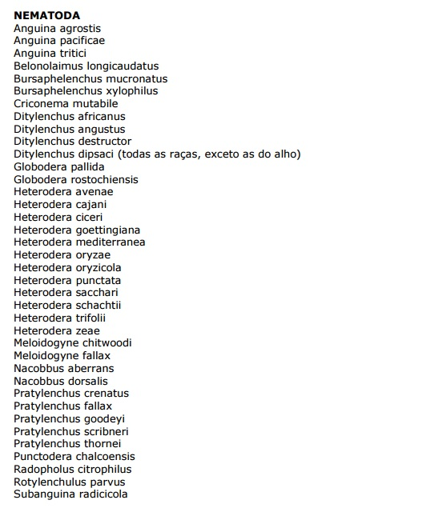
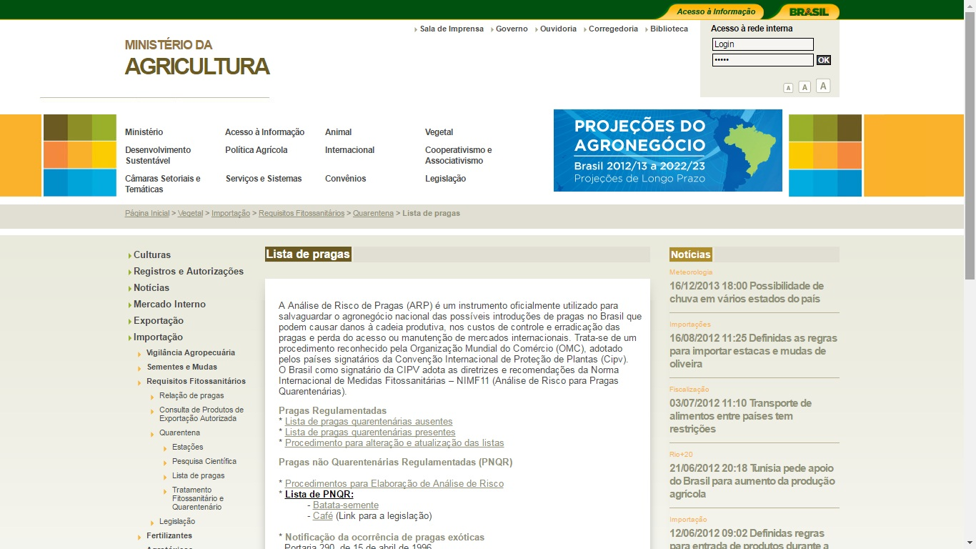
Nematoide do Pinus (Bursaphelenchus xylophilus)

Slide 8
Nematoide do Pinus (Bursaphelenchus xylophilus)
Problemas no Japão desde 1905
1971 – Associação da doença com B. xylophilus
1979 – Encontrado nos EUA
1982 e 1988 – Primeiros relatos na China e Coreia
1999 – Encontrado em Portugal (SE – Lisboa)
2008 – Portugal
Futai (2013); Mota et al. (2009)

Slide 9
Nematoide do Pinus (Bursaphelenchus xylophilus)
Gleason et al. (2000)

Slide 10
Nematoide do Pinus (Bursaphelenchus xylophilus)
Blue-stain fungi – Ceratocystis spp., Gliocladium spp.
Gleason et al. (2000)

Slide 11
Nematoide do Pinus (Bursaphelenchus xylophilus)
Monochamus spp.
Donald et al. (2003)

Slide 12
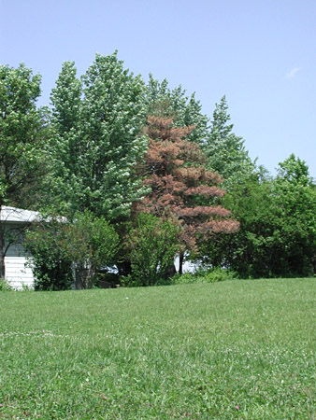
Murcha do Pinus
Donald et al. (2003)

Slide 13
Nematoide do Pinus (Bursaphelenchus xylophilus)
Gu et al. (2006)

Slide 14
Nematoide do Pinus (Bursaphelenchus xylophilus)
Gu et al. (2006)

Slide 15
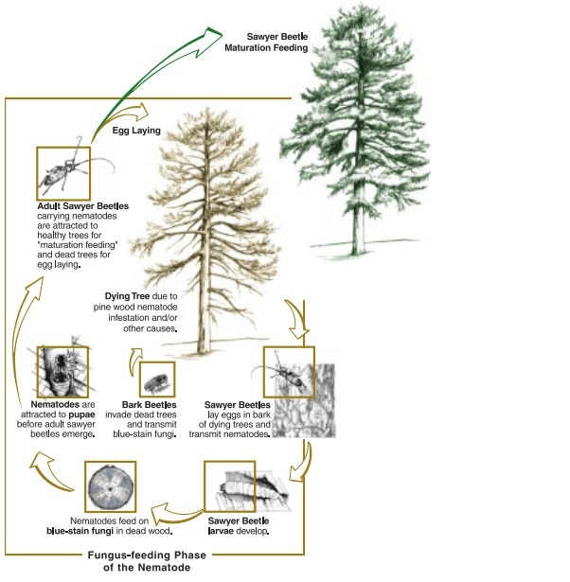
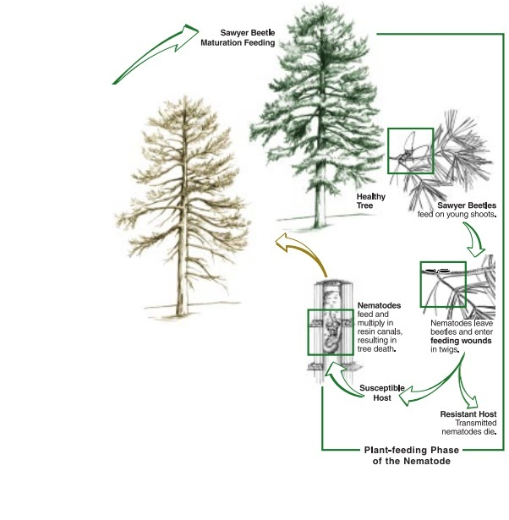
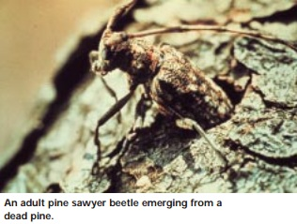
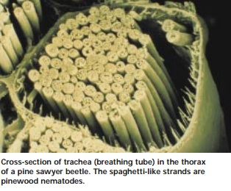
Ciclo da doença
Wingfield (1987)

Slide 16
Patogenicidade
Divergência de patogenicidade entre isolados
População mais virulenta – Invasão mais recente
Sequenciamento de isolados de diferentes regiões(rRNA)
Virulentos iguais
Avirulentos semelhantes
Comparação do gene hsp70A mostrou polimorfismo
Notes:
In the United States, some pathogenic variability has been observed among isolates of the PWN. Isolates from balsam fir were pathogenic on greenhouse-grown balsam fir
seedlings but did not kill Pinus sylvestris or Pinus resinosa. This specificity is also true for pine isolates of the PWN that kill pine but not balsam fir seedlings (128). An isolate of the PWN (MPSy-1) from diseased P. sylvestris reproduced in and killed two- to three-year-old P. sylvestris seedlings but not Pinus strobus seedlings, whereas another
isolate (VPSt-1) from P. strobus infected and reproduced only in P. strobus seedlings but not in P. sylvestris seedlings (7).

Slide 17
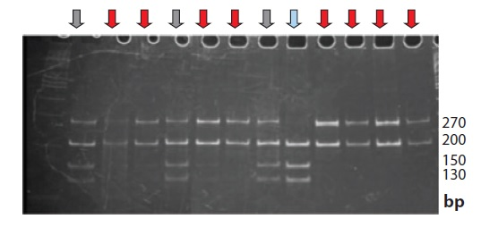
Patogenicidade
Divergência de patogenicidade entre isolados
População mais virulenta – Invasão mais recente
Sequenciamento de isolados (rRNA)
Virulentos iguais
Avirulentos semelhantes
Comparação do gene hsp70A mostrou polimorfismo
Notes:
In the United States, some pathogenic variability has been observed among isolates of the PWN. Isolates from balsam fir were pathogenic on greenhouse-grown balsam fir
seedlings but did not kill Pinus sylvestris or Pinus resinosa. This specificity is also true for pine isolates of the PWN that kill pine but not balsam fir seedlings (128). An isolate of the PWN (MPSy-1) from diseased P. sylvestris reproduced in and killed two- to three-year-old P. sylvestris seedlings but not Pinus strobus seedlings, whereas another
isolate (VPSt-1) from P. strobus infected and reproduced only in P. strobus seedlings but not in P. sylvestris seedlings (7).

Slide 18
Patogenicidade
Aspectos físicos e químicos:
Enzima para degradação de parede (Celulases, Pectinases)
Família de enzimas – Transferência horizontal
Importante papel porém não principal
Principal função – migração entre células vivas e mortas
Divergência de proteínas parasíticas secretadas entre nematoide de galhas, de cisto e PWD
Migratório/Sedentário
Atualmente uso de RNAi

Slide 19
Patogenicidade
Uso de fitotoxinas e toxina bacteriana
Velocidade de sintomas equivalente ao do aumento populacional
8-hydroxycarbotanacetone e 10- hydroxyverbenone
Hipótese bacteriana
Externamente/Internamente
Também importante mas ainda não explica a diferença entre virulento/avirulento

Slide 20
Patogenicidade
Uso de fitotoxinas e toxina bacteriana
Velocidade de sintomas equivalente ao de aumento populacional
8-hydroxycarbotanacetone e 10- hydroxyverbenone
Hipótese bacteriana
Também importante mas ainda não explica a diferença entre virulento/avirulento

Slide 21
Patogenicidade
Divergência nas proteínas na superfície cutícula externa
Interação com células hospedeiras
Alteração ao longo das fases de vida
Permite melhor migração
Modular ou esquivar da defesa da planta
Pode estar relacionada a patogenicidade do gênero

Slide 22
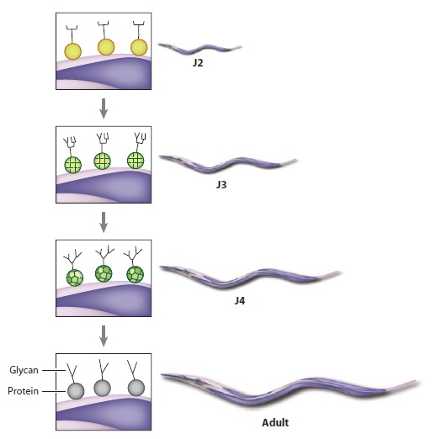
Patogenicidade
Divergência nas proteínas na superfície da pele
Interação com células hospedeiras
Alteração ao longo das fases de vida
Permite melhor migração
Modular ou esquivar da defesa da planta
Pode estar relacionada a patogenicidade do gênero

Slide 23
Patogenicidade
Vive em dois habitats distintos
Rico repertório de enzimas detoxificantes e transportadores
Mecanismo distinto de outros nematóides
Conjunto único de genes relacionados ao parasitismo –
Duplicação gênica e transferência horizontal

Slide 24
Patogenicidade
Alto índice de variabilidade genômica
Variabilidade fenotípica, de patogenicidade e aspectos ecológicos
Novos genes relacionados a patogenicidade

Slide 25
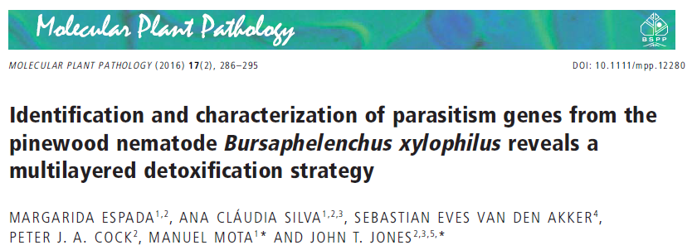
Patogenicidade
Expressão global (RNAseq)
10 possíveis efetores (5 secretados)
Grande número de enzimas relacionadas a detoxificação

Slide 26
Patogenicidade
Perda de patogenicidade:
Invasão de tecidos internos
Dispersar em tecidos internos
Propagar entre árvores saudáveis

Slide 27
Resposta do hospedeiro
Desenvolvimento rápido de sintomas
Alterações fisiológicas aparecem ao mesmo tempo
Aumento da população de nematoides – Aumento na produção de substâncias polifenólicas
Infecção força uma resposta dinâmica que falha na proteção
Morte

Slide 28
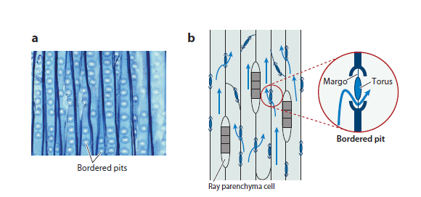
Resposta do hospedeiro
Hipótese do mecanismo de morte das árvores
Deficiência de água – grande importância
Aumento de irrigação – neutraliza os sintomas
Compreensão do sistema vascular – transporte de água

Slide 29
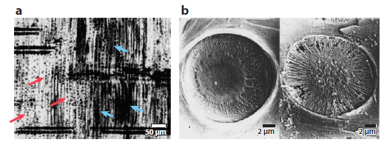
Resposta do hospedeiro
Hipótese do mecanismo de morte das árvores
Substâncias anormais vazam no parênquima (oleosas)
Obstrução das fendas de borda

Slide 30
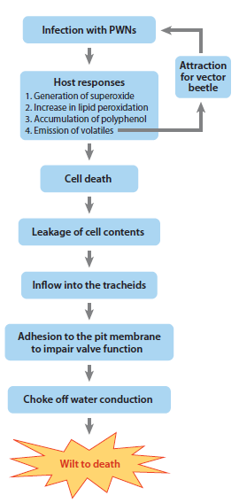
Resposta do hospedeiro
Hipótese do mecanismo de morte das árvores

Slide 31
Resposta do hospedeiro
Resistência do hospedeiro
Melhoramento em escala nacional no Japão
Busca por forma diferentes de resistência
Produção de anti-helmínticos
Genes relacionados a RH foram expressos rapidamente em plantas susceptíveis
Plantas com resposta menos agressiva se mostraram mais resistentes

Slide 32
Controle
Recomendado sistema de controle regulatório nacional
Complexo – trabalhoso – oneroso
Manejo: Onde o nematoide ocorre:
Vigilância – identificar árvore doente
Quando encontrado, seguir série de protocolos

Slide 33
Controle
Onde o nematoide ocorre:
Quando encontrado:
Isolar e vigiar área de 6km ao redor da árvore infectada
Destruição completa da árvore infectada
Procura de outras árvores num raio de 5km
Novo raio de 5km para cada nova árvore infectada
Novos raios podem ser delimitados

Slide 34
Controle
Onde o nematoide ocorre:
Quando encontrado:
Em relação ao Monochamus
Definir área de 500m a 3km da área infestada
Procura por locais de oviposição – Destruição
Principal foco é impedir que o nematoide se espalhe

Slide 35
Controle
Onde o nematoide não ocorre:
Impedir a entrada por quarentena - legislação
Procura por possíveis locais e oviposição e observar possíveis hospedeiros próximos
Controle do Vetor
Cianogênio – Etanodinitrila
Considerado erradicado quando o nematoide não foi encontrado por dois ciclos de vida do vetor e três anos com monitoramento anual

Slide 36
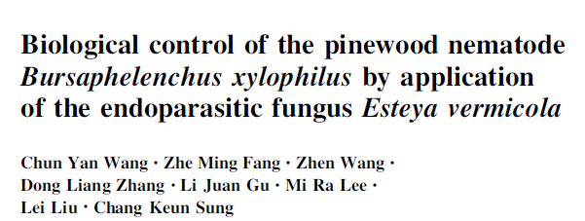
Controle
Controle biológico
Mostrou-se eficaz em casa de vegetação
Parasita e mata o nematoide e produz novos conídeos infecciosos
Comportamentos dos conídeos após spray não foi compreendido
Necessários novos estudos

Slide 37
Obrigado

Slide 38
Referências
Chung Gyoo Park, Joon-Ki Son, Byung-Ho Lee, Jin Hoon Cho, Yonglin Ren. Comparison of Ethanedinitrile (C2N2) and Metam Sodium for Control of Bursaphelenchus xylophilus (Nematoda: Aphelenchidae) and Monochamus alternatus (Coleoptera: Cerambycidae) in Naturally Infested Logs at Low Temperatures. Journal of Economic Entomology, 2014
Bursaphelenchus xylophilus and its vectors: procedures for official control., Bulletin, OEPP/EPPO Bulletin 42, 477–485 , 2012
Kikuchi T, Cotton JA, Dalzell JJ, Hasegawa K, Kanzaki N, et al. (2011) Genomic Insights into the Origin of Parasitism in the Emerging Plant Pathogen Bursaphelenchus xylophilus. PLoS Pathog 7(9): e1002219. doi:10.1371/journal.ppat.1002219, 2011
Margarida Espada, Ana Cláudia Silva, Sebastian Eves Van Den Akker, Peter J. A. COCK, MANUEL MOTA1 E JOHN T. Jones. Identification and characterization of parasitism genes from the pinewood nematode Bursaphelenchus xylophilus reveals a multilayered detoxification strategy, 17(2), 286–295, 2016
Zhu L-h, Ye J, Negi S, Xu X-l, Wang Z-l, et al. Pathogenicity of Aseptic Bursaphelenchus xylophilus. PLoS ONE 7(5): e38095. doi:10.1371/journal.pone.0038095, 2012
Carla S Santos, Miguel Pinheiro, Ana I Silva, Conceição Egas e Marta W Vasconcelos. Searching for resistance genes to Bursaphelenchus xylophilus using high throughput screening. Annu. Rev. Phytopathol.51:61–83, 2013
Juan E. Palomares-Rius, Isheng J. Tsai1, Nurul Karim, Mitsuteru Akiba, Tetsuro Kato, Haruhiko Maruyama, Yuko Takeuchi5 and Taisei Kikuchi. Genome-wide variation in the pinewood nematode Bursaphelenchus xylophilus and its relationship with pathogenic traits. BMC Genomics,16:845, 2015

